Slide 1

Chào mừng các con
đến với tiết Tiếng Việt

Slide 2





Khởi động

Slide 3

Khởi động

Slide 4

Chủ đề 2
Tuần 6
Bài
11
CÁI TRỐNG TRƯỜNG EM

Slide 5

Thứ hai ngày 11 tháng 10 năm 2021
Tiếng Việt
Đọc: Cái trống trường em (S/51).
Thanh Hào.

Slide 6







KIẾN THỨC
CẦN
ĐẠT
Đọc đúng các tiếng có âm dễ lẫn do ảnh hưởng của phát âm địa phương.
Đọc rõ ràng bài thơ 4 chữ, biết cách ngắt nhịp thơ.
4
Hiểu và nắm được nội dung chính của bài, hiểu tình cảm gắn bó thân thiết của bạn HS với cái trống trường.

Slide 7

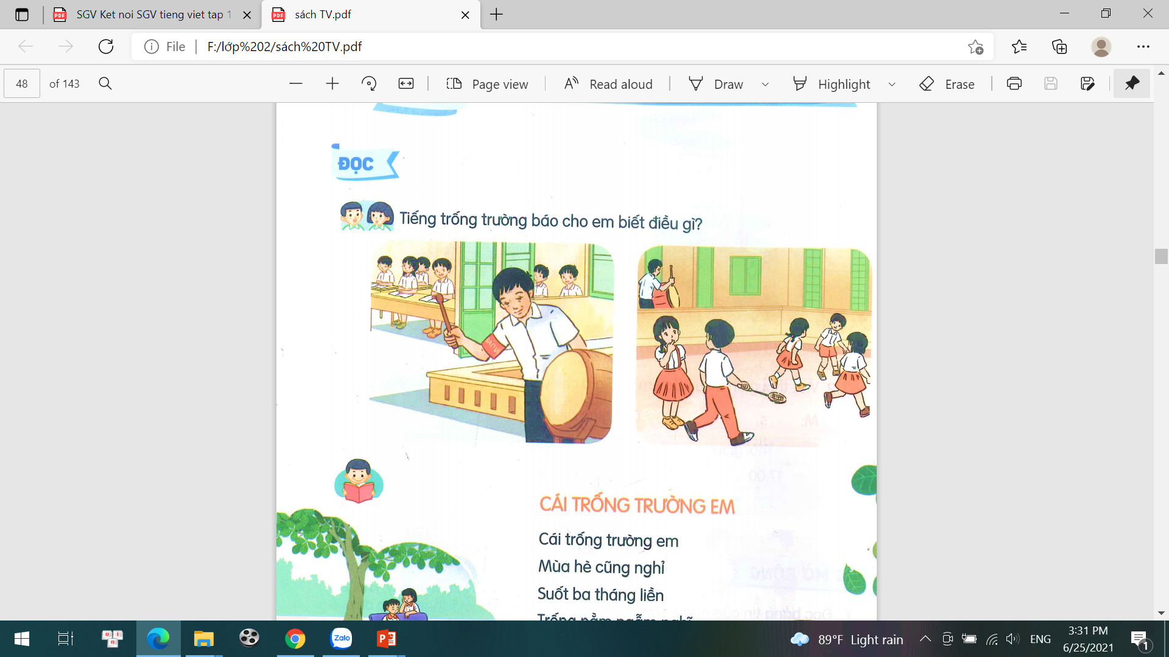
ĐỌC
1. Tiếng trống trường báo cho em biết điều gì ?

Slide 8
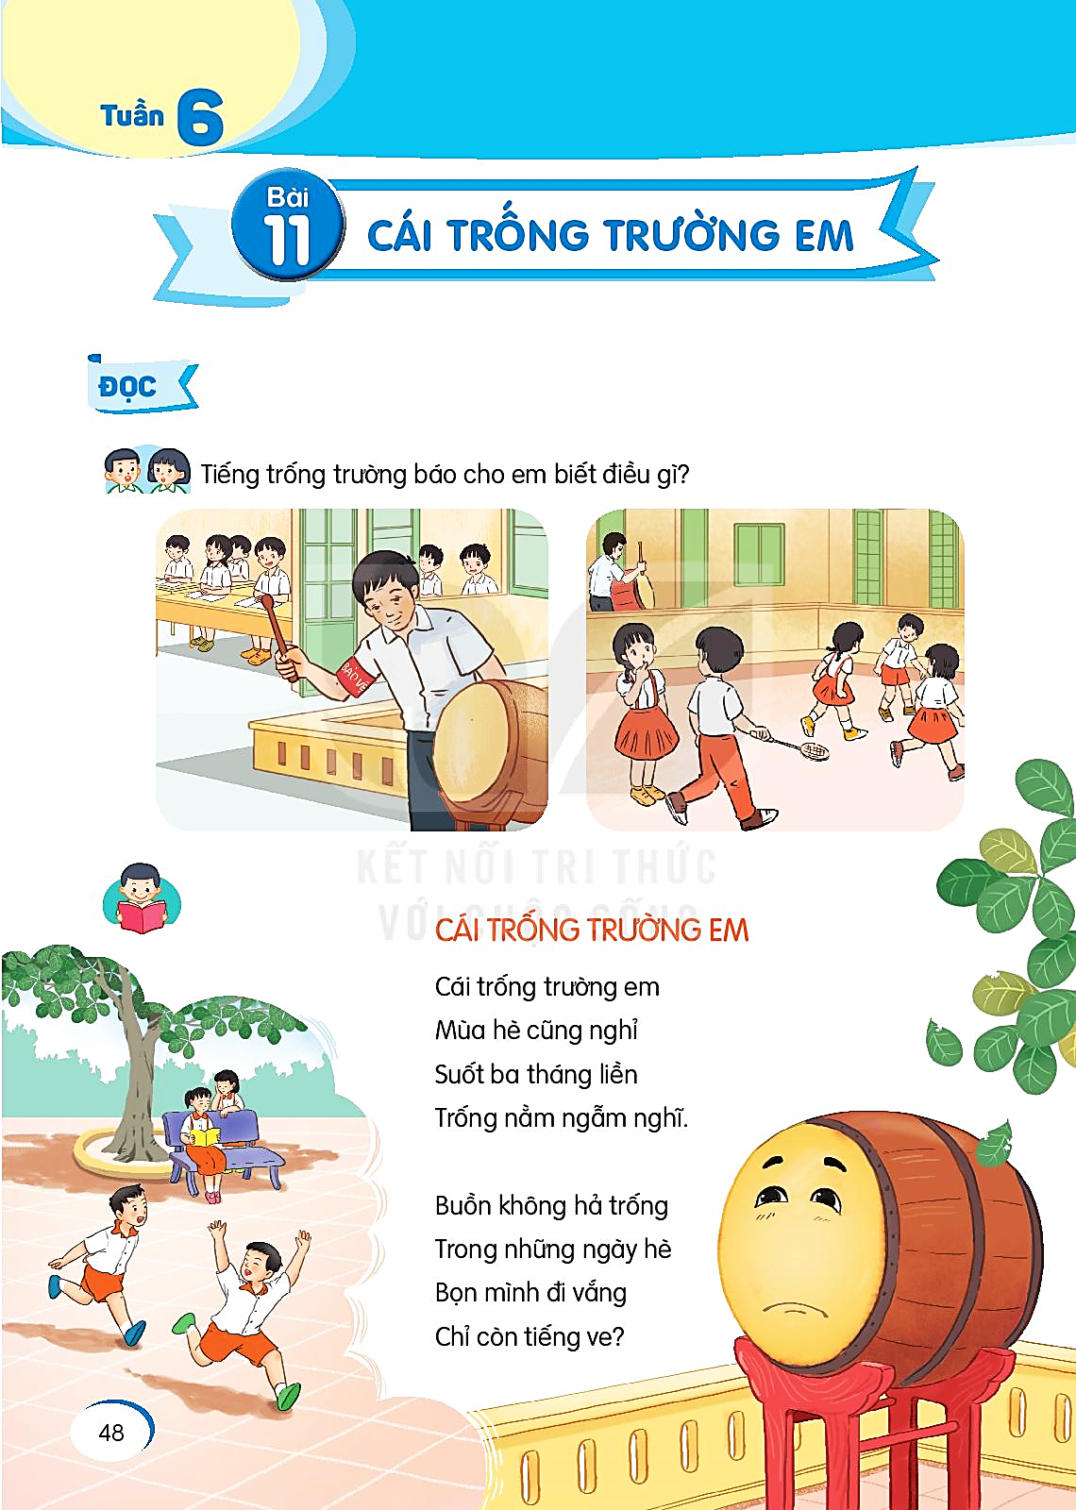
Cái gì báo hiệu cho các con biết đã đến giờ vào lớp?
- Con nghe thấy tiếng trống trường vào những thời điểm nào?
- Vào những thời điểm đó tiếng trống trường báo hiệu điều gì?

Slide 9


Bài 11: CÁI TRỐNG TRƯỜNG EM
Cái trống trường em
Mùa hè cũng nghỉ
Suốt ba tháng hè
Trống nằm ngẫm nghĩ.
Buồn không hả trống
Trong những ngày hè
Bọn mình đi vắng
Chỉ còn tiếng ve?
Cái trống lặng im
Nghiêng đầu trên giá
Chắc thấy chúng em
Nó vui mừng quá!
Kìa trống đang gọi:
Tùng!Tùng!Tùng!Tùng!
Vào năm học mới
Giọng vang tưng bừng.

Slide 10

Bài 11: CÁI TRỐNG TRƯỜNG EM
Đọc nối tiếp
Cái trống trường em
Mùa hè cũng nghỉ
Suốt ba tháng hè
Trống nằm ngẫm nghĩ.
Buồn không hả trống
Trong những ngày hè
Bọn mình đi vắng
Chỉ còn tiếng ve?
3
Cái trống lặng im
Nghiêng đầu trên giá
Chắc thấy chúng em
Nó vui mừng quá!
Kìa trống đang gọi:
Tùng!Tùng!Tùng!Tùng!
Vào năm học mới
Giọng vang tưng bừng.
1
2
4

Slide 11



Luyện đọc từ khó
ngẫm nghĩ
trống
nghiêng đầu
tưng bừng

Slide 12
Cái trống trường em
Cái trống trường em
Mùa hè cũng nghỉ
Suốt ba tháng liền
Trống nằm ngẫm nghĩ.
Buồn không hả trống
Trong những ngày hè
Bọn mình đi vắng
Chỉ còn tiếng ve?
Cái trống lặng im
Nghiêng đầu trên giá
Chắc thấy chúng em
Nó mừng vui quá!
Kìa trống đang gọi
Tùng! Tùng! Tùng! Tùng...
Vào năm học mới
Rộn vang tưng bừng.
Notes:
Bài giảng thiết kế bởi: Hương Thảo - tranthao121006@gmail.com

Slide 13


* Giọng đọc
“Buồn không hả trống?”
=> Giọng thân mật, thiết tha.
- “Nó mừng vui quá !”
=> Giọng mừng rỡ, phấn khởi.
- Tùng! Tùng! Tùng! Tùng!

Slide 14
Bài 11: CÁI TRỐNG TRƯỜNG EM
Đọc nối tiếp
Cái trống trường em
Mùa hè cũng nghỉ
Suốt ba tháng hè
Trống nằm ngẫm nghĩ.
Buồn không hả trống
Trong những ngày hè
Bọn mình đi vắng
Chỉ còn tiếng ve?
Cái trống lặng im
Nghiêng đầu trên giá
Chắc thấy chúng em
Nó vui mừng quá!
Kìa trống đang gọi:
Tùng!Tùng!Tùng!Tùng!
Vào năm học mới
Giọng vang tưng bừng.

Slide 15
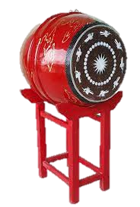

Giải nghĩa từ
Ngẫm nghĩ: nghĩ đi nghĩ lại kĩ càng.
Giá (trống): cái khung để đặt hoặc treo trống lên.

Slide 16
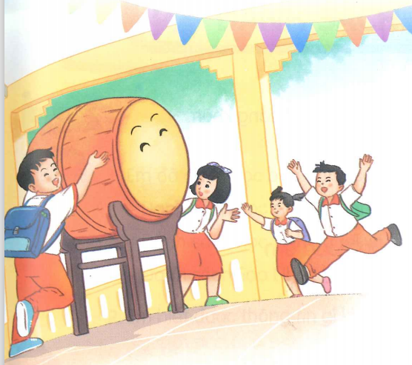
Tưng bừng:
Ồn ào, làm náo động cả xung quanh.
Đặt 1 câu có từ tưng bừng.
Ngày khai trường tưng bừng, náo nhiệt.

Slide 17




Luyện đọc nhóm

Slide 18

Tìm hiểu bài

Slide 19

1. Khổ thơ nào nói về những ngày hè?
- Khổ thơ thứ 1, 2
Bạn học sinh kể gì về trống trường trong những ngày hè?
Cái trống cũng nghỉ
Trống nằm ngẫm nghĩ
Trống buồn vì vắng các bạn học sinh.

Slide 20
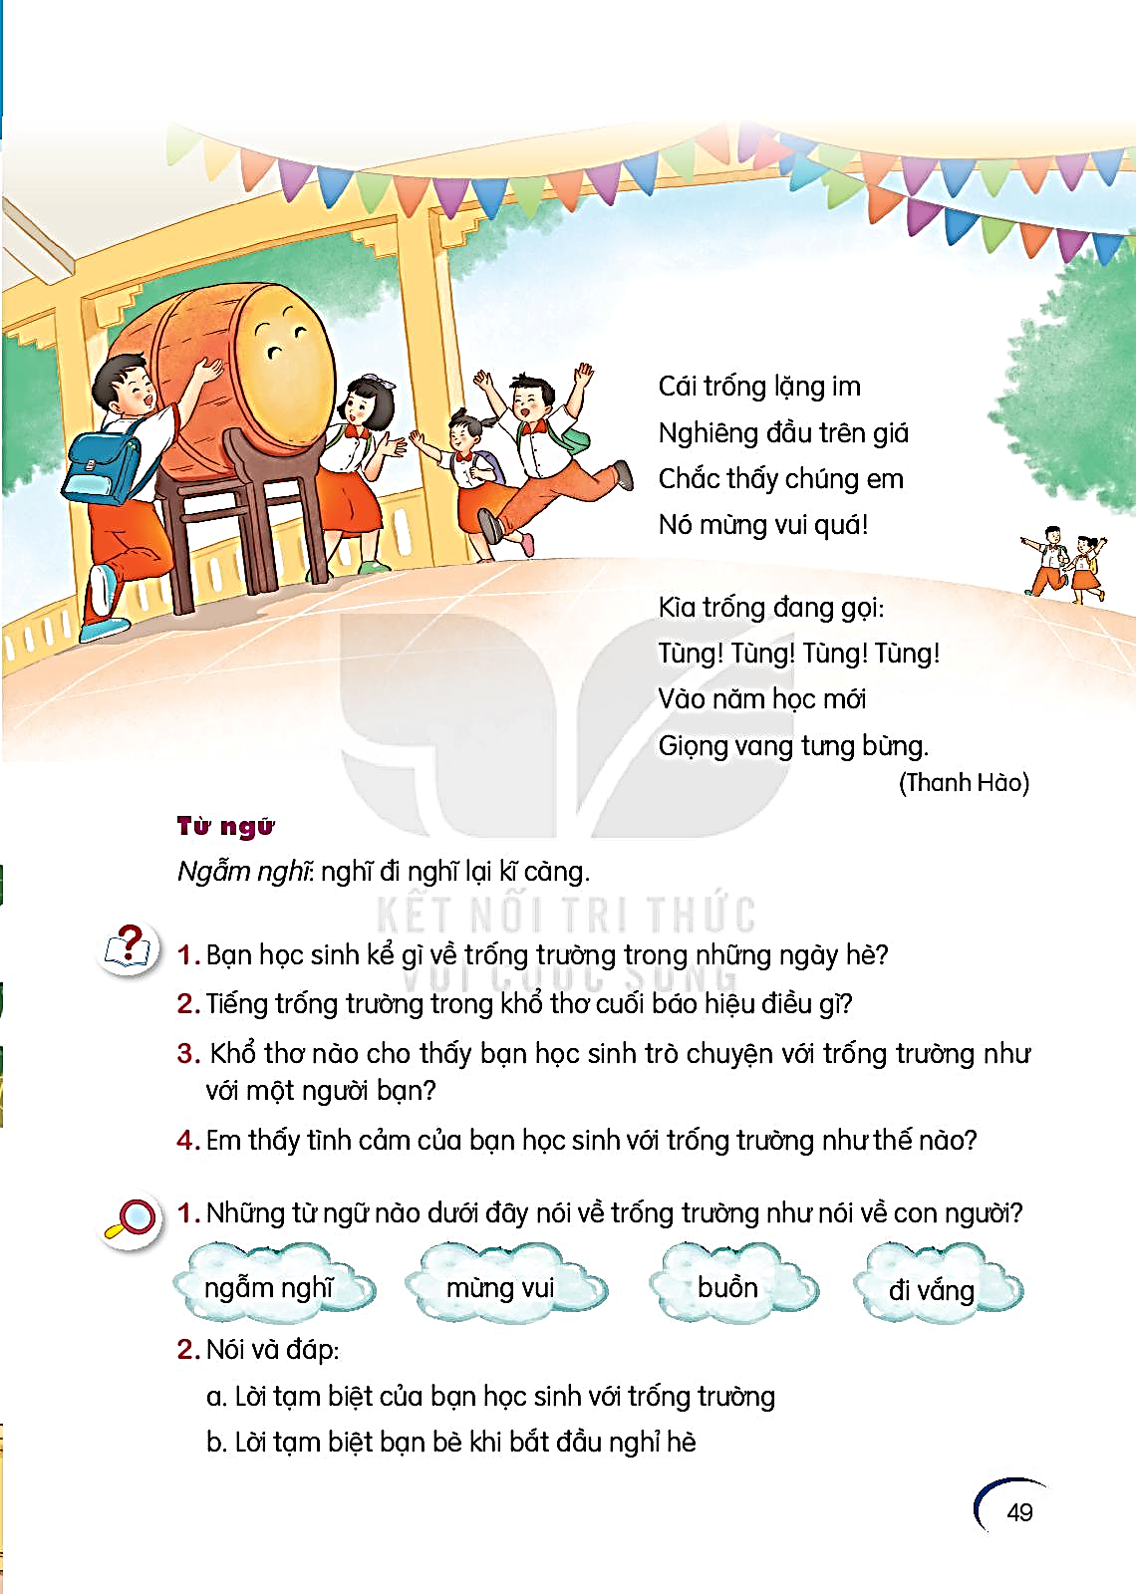
2. Tiếng trống trường trong khổ thơ cuối báo hiệu điều gì?
Tiếng trống báo hiệu một năm học mới.

Slide 21
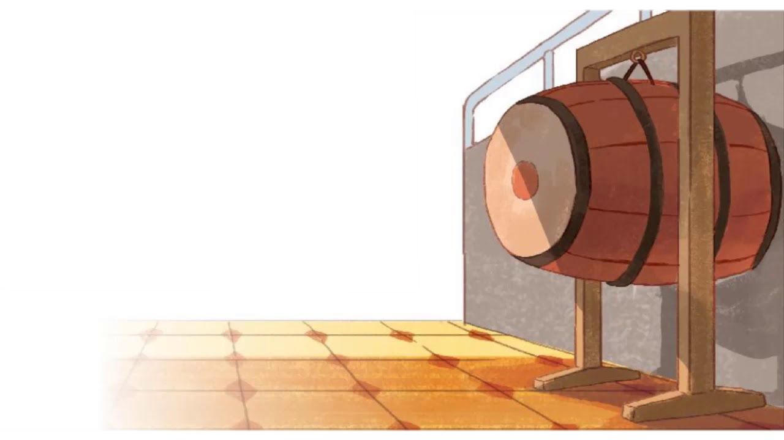
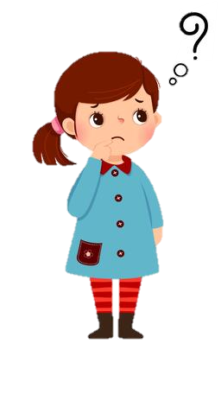
2. Khổ thơ nào cho thấy bạn học sinh nói chuyện với trống trường như với một người bạn?
Buồn không hả trống
Trong những ngày hè
Bọn mình đi vắng
Chỉ còn tiếng ve

Slide 22
3. Khổ thơ nào cho biết trống rất vui khi được gặp lại các bạn nhỏ ?
- Khổ thơ thứ 3
* Câu thơ nào cho biết điều đó ?
Chắc thấy chúng em
Nó mừng vui quá!

Slide 23
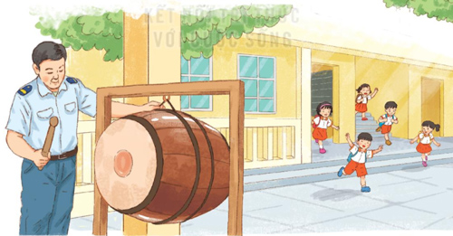
4. Em thấy tình cảm của bạn học sinh với trống trường như thế nào?
Gợi ý:
+ Cách xứng hô
+ Coi trống như con người
=> Bạn học sinh gắn bó với trống, yêu thương, gần gũi như một người bạn.

Slide 24





Luyện đọc lại

Slide 25


Cái trống trường em
Cái trống trường em
Mùa hè cũng nghỉ
Suốt ba tháng liền
Trống nằm ngẫm nghĩ.
Cái trống lặng im
Nghiêng đầu trên giá
Chắc thấy chúng em
Nó mừng vui quá!
1
3
Buồn không hả trống
Trong những ngày hè
Bọn mình đi vắng
Chỉ còn tiếng ve?
Kìa trống đang gọi
Tùng! Tùng! Tùng! Tùng!
Vào năm học mới
Giọng vang tưng bừng.
(Thanh Hào)
2
4

Slide 26

Luyện tập theo văn bản đọc

Slide 27


1. Những từ ngữ nào dưới đây nói về trống trường như nói về con người?
ngẫm nghĩ
mừng vui
buồn
đi vắng

Slide 28

2. Nói và đáp:
Lời tạm biệt bạn bè khi sắp nghỉ hè
Lời tạm biệt của bạn học sinh với trống trường.

Slide 29

a. Lời tạm biệt của bạn học sinh với trống trường.
Tạm biệt trống nhé!
Tớ về nghỉ hè đây. Bạn đừng buồn chúng tớ luôn nhớ bạn.

Slide 30

Cảm ơn cậu! Chúc cậu kì nghỉ hè thật vui và đừng quên ôn bài nhé.
Yeah! Được nghỉ hè rồi. Tạm biệt các bạn. Chúc các bạn nghỉ hè vui vẻ.

Slide 31




Wow! Giọng hát của bạn thật tuyệt.
Cậu hát tuyệt quá!
GIAO LƯU VĂN NGHỆ

Slide 32



Tạm biệt và hẹn gặp lại
các con vào những tiết học sau!

